Slide 1
Тема 6. Опціони та їх види
КУРС
Сільськогосподарське хеджування
В.Яворська,
Доцент кафедри організації підприємництва та біржової діяльності НУБІП

Slide 2
Ключові слова:
Строковий ринок
Ринок деривативів
Деривативи
Фінансові деривативи
Товарні деривативи
Опціон

Slide 3
1. Економічна сутність опціонів.
2. Історія опціонів.
3. Особливості біржових та позабіржових опціонів.

Slide 4
1.1. Поняття ринку деривативів
Опціон - це контракт, що дає покупцеві право, але не зобов'язання, купити або продати зазначений актив за певною ціною або до певної дати.

Slide 7
Американський стиль - це опціонний контракт, який може бути виконаний власником в будь-який день до закінчення терміну. Тобто, якщо погашення може бути вироблено протягом усього часу до встановленого дня, то опціон називають американським опціоном.

Slide 8
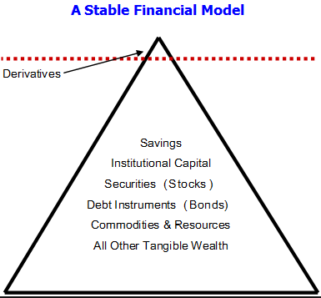
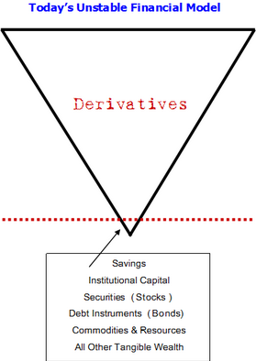
Європейський стиль - опціонний контракт, який може бути виконаний тільки після закінчення терміну. Тобто, якщо виконання умов договору може відбуватися в певний встановлений день, який обумовлений в договорі, то такий опціон вважається європейським.

Slide 9
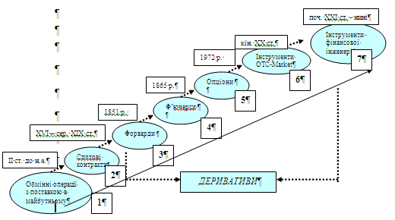
1.2. Історія та еволюція розвитку біржового ринку деривативів.
Рис. 1. Генезис еволюційного розвитку інструментів біржового ринку

Slide 10
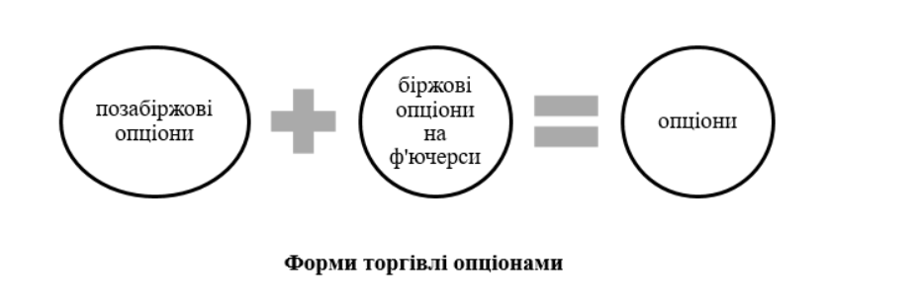

Slide 11
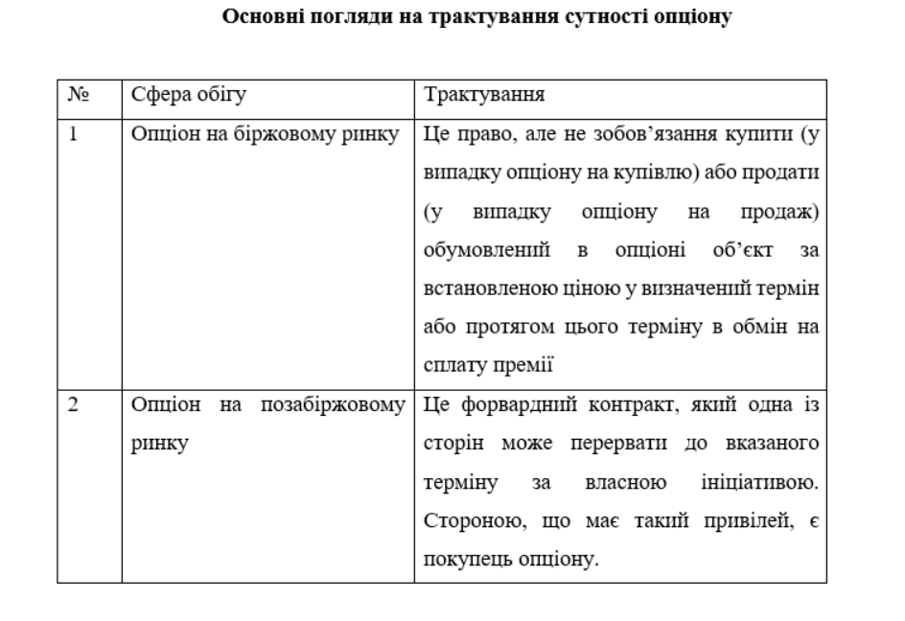

Slide 12
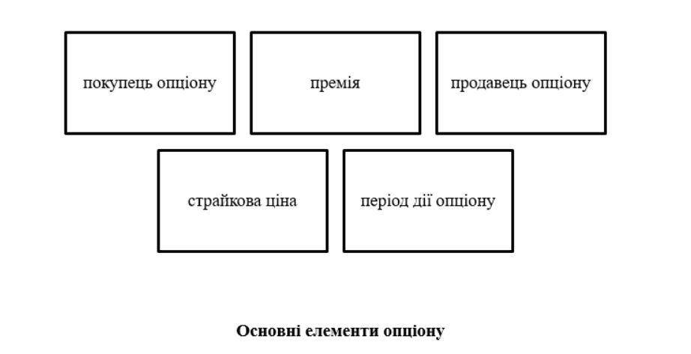

Slide 13
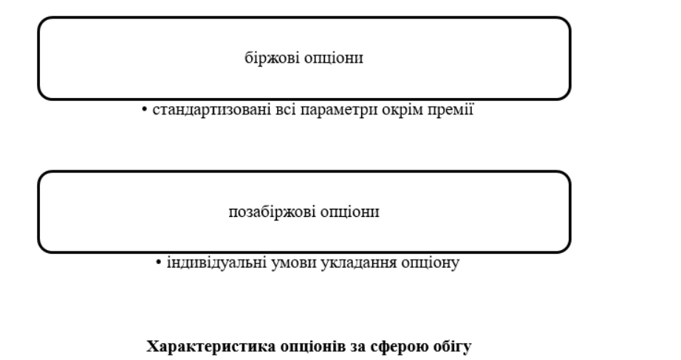

Slide 14
Роль опціонів

Slide 15
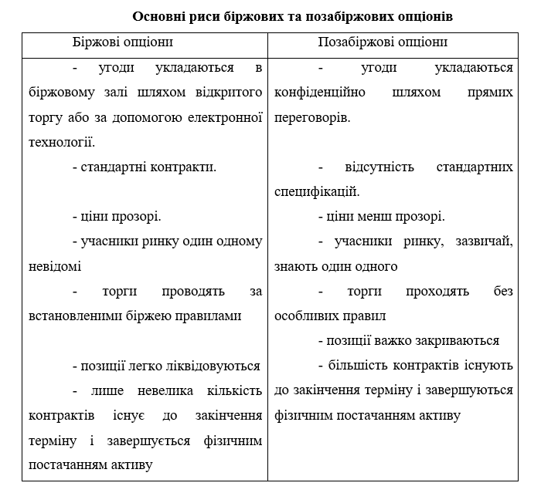

Slide 16
Список використаних джерел
1. Опцион. https://www.audit-it.ru/terms/agreements/optsion.html.
2. История опционов. https://sites.google.com/site/onlyopciony/istoria-vozniknovenia-opcionov.
3. История опционов. https://www.investopedia.com/articles/optioninvestor/10/history-options-futures.asp.
4. Солодкий М.О., Резнік Н.П., Яворська В.О. Основи біржової діяльності: навч. посіб. Київ: КОМПРИНТ, 2017. 450 с.
5.Солодкий М.О. Біржовий товарний ринок : навч. посіб. Київ: Компринт, 2017. − 576 с.
6.Сохацька О.М. Біржова справа: навч.посіб. Тернопіль: Карт-бланш, 2008. 632с.
7.Дегтярева О.И. Биржевое дело: учеб. Москва: Магистр-M.,2007. С. 286-310.
8. Сорос Дж. Сорос о Соросе. Опережая перемены. Москва: ИНФРА.-М, 1996. 333 с.
9. Элдер А. Как играть и выигрывать на бирже. Психология. Технический аналіз. Контроль над капиталом. Москва: Диаграмма, 2001. 345 с.
10.Інформаційний сайт Чиказької біржі CME Group. URL: https://www.cmegroup.com/trading/agricultural/grain-and-oilseed/corn.html (дата звернення 29.10.2018р.).

Slide 17
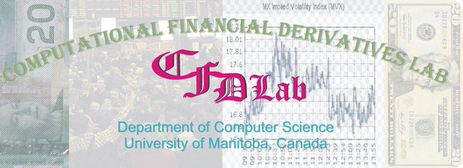
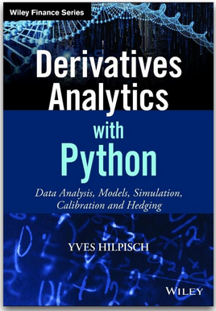
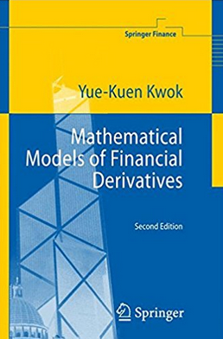
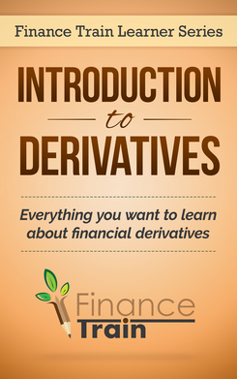

Slide 18
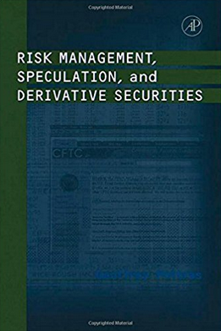
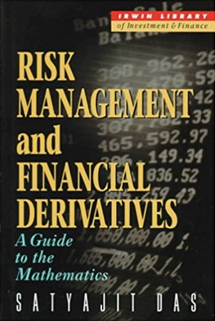
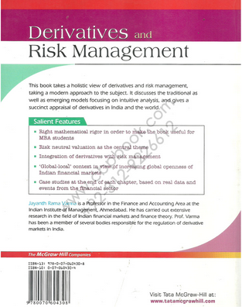
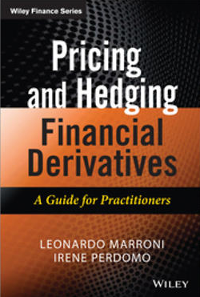
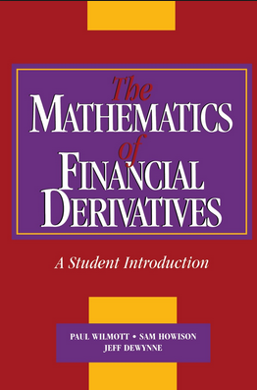
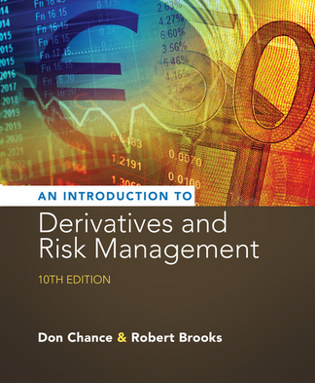

Slide 19
